Slide 1









TẬP ĐỌC
Tiếng đàn ba-la-lai-ca
trên sông Đà
Theo Quang Huy

Slide 2
Yêu cầu cần đạt: Sau bài học, HS có khả năng:
1. Kiến thức, kĩ năng:
- Hiểu nội dung và ý nghĩa: Cảnh đẹp kì vĩ của công trường thuỷ điện sông Đà
cùng với tiếng đàn ba-la-lai-ca trong ánh trăng và ước mơ về tương lai tươi đẹp khi công trình hoàn thành. (Trả lời được các câu hỏi trong SGK; thuộc 2 khổ thơ).
- Đọc diễn cảm được toàn bài, ngắt nhịp hợp lí theo thể thơ tự do.
- HSHTT thuộc cả bài thơ và nêu được ý nghĩa của bài .
Cv3799: HS nghe ghi nội dung chính của bài. Chú ý hình ảnh trong thơ.
2. Năng lực:
- NL tự chủ và tự học, NL giao tiếp và hợp tác, NL giải quyết vấn đề và sáng tạo.
- NL văn học, NL ngôn ngữ, NL thẩm mĩ.
3. Phẩm chất: Yêu quê hương, đất nước, yêu hòa bình, Ghét chiến tranh.

Slide 3

KHỞI ĐỘNG

Slide 4





TRÒ CHƠI
HÁI SAO
Notes:
Bấm vào ngôi sao để chọn câu hỏi

Slide 5

A-ri-ôn là một nghệ sĩ nổi tiếng của nước nào ?
A. Ấn Độ.
B. Nga.
C. Hy Lạp.
D. Thụy Sĩ.

Slide 6
Vì sao A-ri-ôn phải nhảy xuống biển?
Chọn câu trả lời đúng nhất.
A. Vì ông không muốn bị bọn cướp giết hại.
B. Vì ông biết đã có đàn cá heo cứu mình.
C. Vì ông có khả năng vượt mọi nguy hiểm trên biển cả.
D. Vì ông muốn bơi cùng cá heo.

Slide 7
Việc làm của đàn cá heo với A-ri-ôn
cho thấy cá heo có những phẩm chất gì đáng quý?
Cá heo là con vật thông minh, tình nghĩa
Cá heo biết cứu giúp khi người gặp nạn.
C. Chúng biết thưởng thức tiếng hát của nghệ sĩ.
D. Tất cả đều đúng.

Slide 8
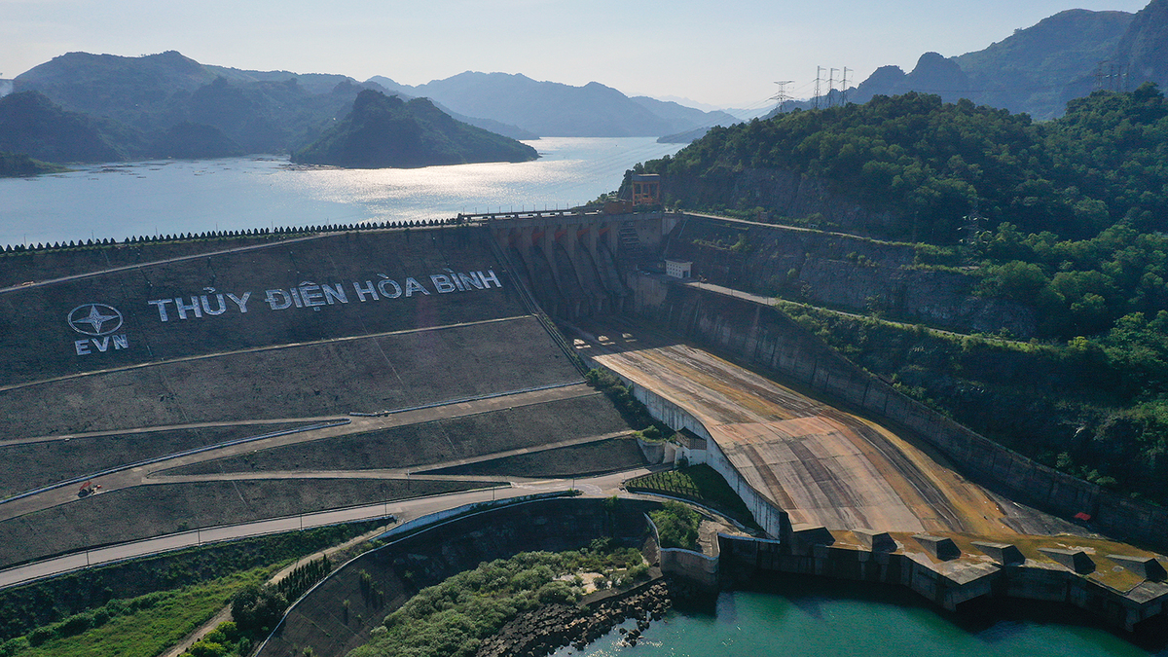
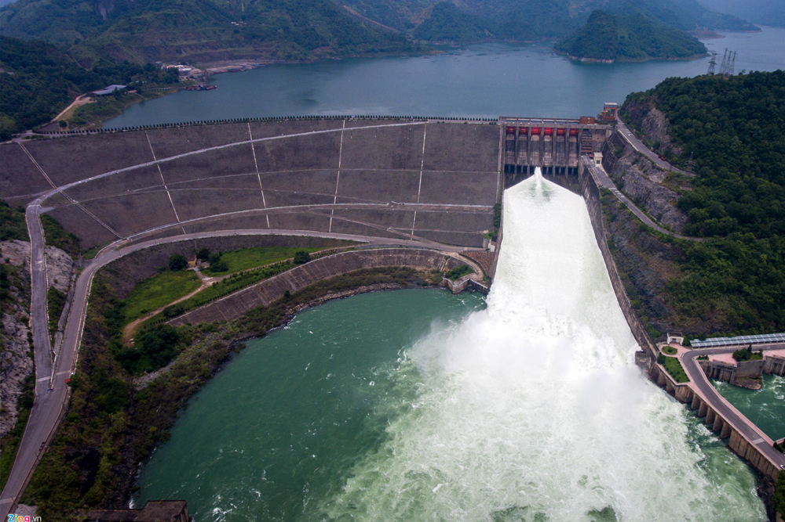
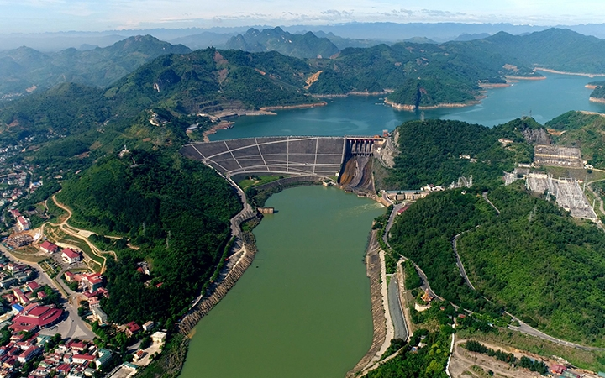
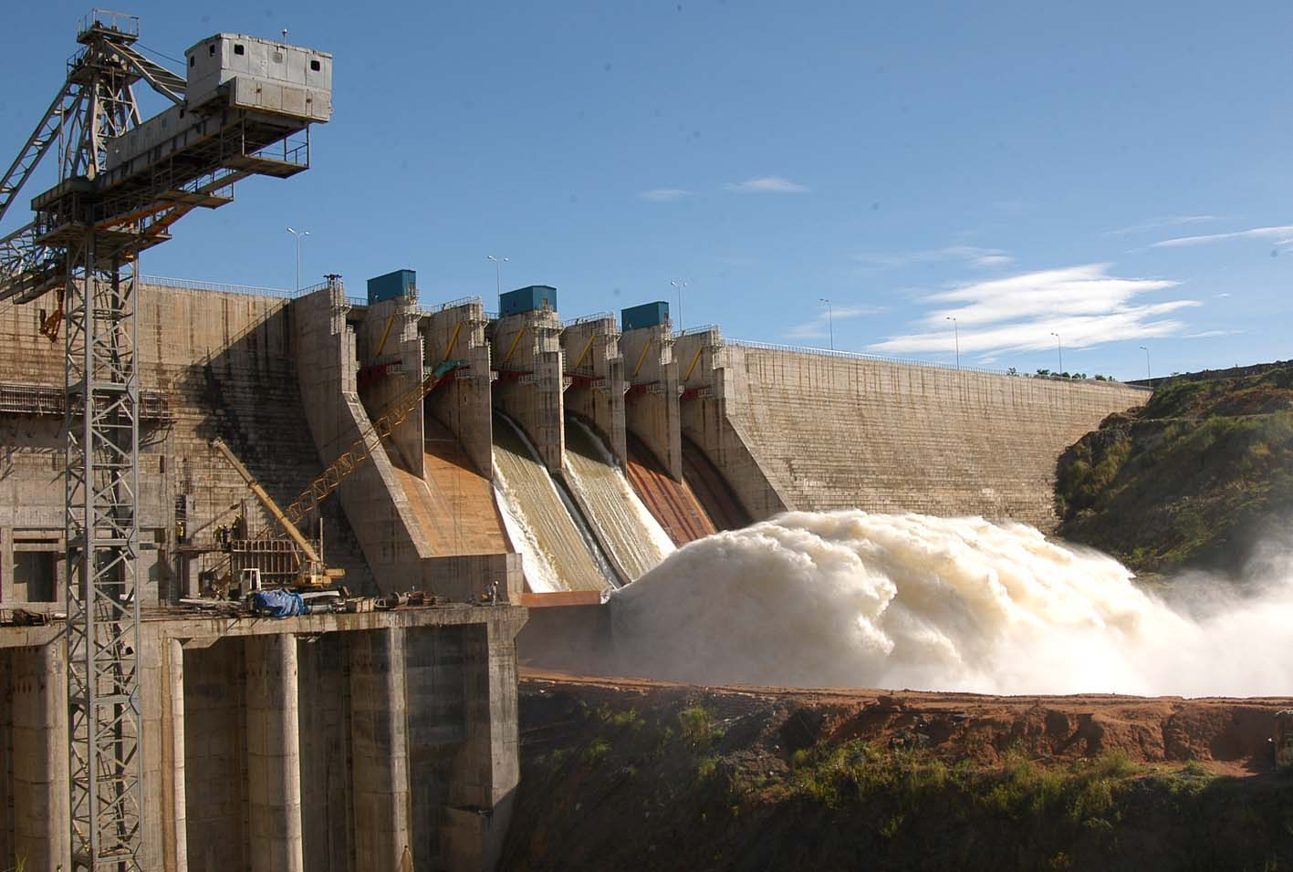

Slide 9
TẬP ĐỌC
Tiếng đàn ba-la-lai-ca
trên sông Đà
Theo Quang Huy

Slide 10
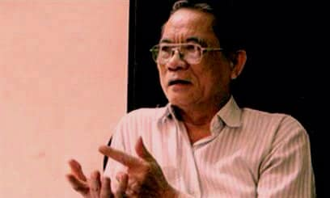
Nhiều bài thơ nổi tiếng:
- Tiếng đàn
Ba – la – lai – ca trên sông Đà
Hư vô
Màu kỷ niệm
Bất ngờ em
Nhà văn – nhà thơ Quang Huy tên thật là Nguyễn Quang Huy, sinh năm 1936 tại Cẩm Giàng, Hải Dương. Ông sáng tác rất nhiều thơ và truyện ngắn.
Notes:
Bài thơ Tiếng đàn Balalaica trên sông Đà đạt giải nhất trong cuộc thi thơ năm 1983 của Hội hữu nghị Việt-Xô. Có 14 nhạc sĩ đã phổ nhạc cho bài thơ này.

Slide 11
LUYỆN ĐỌC

Slide 12
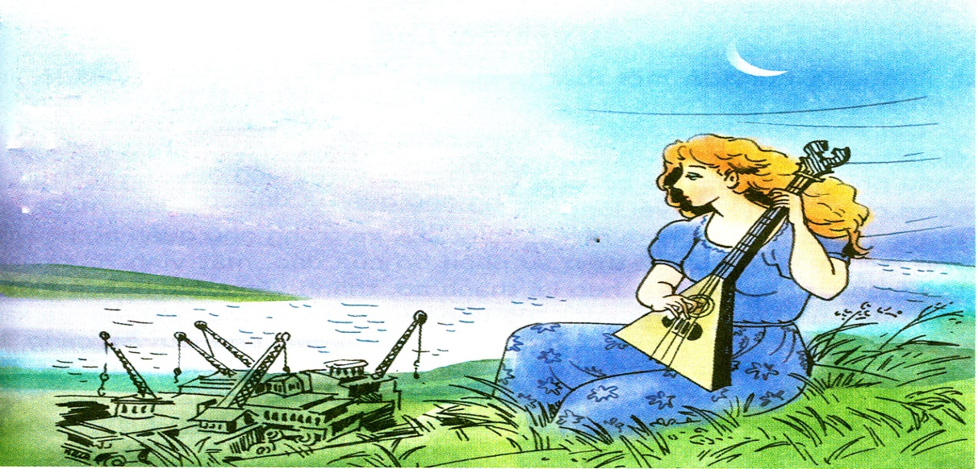
Tập đọc:
Tiếng đàn ba – la – lai – ca trên sông Đà
(Theo Quang Huy)
Lúc ấy
Cả công trường say ngủ cạnh dòng sông
Những tháp khoan nhô lên trời ngẫm nghĩ
Những xe ủi, xe ben sóng vai nhau nằm nghỉ
Chỉ còn tiếng đàn ngân nga
Với một dòng trăng lấp loáng sông Đà.
Ngày mai
Chiếc đập lớn nối liền hai khối núi
Biển sẽ nằm bỡ ngỡ giữa cao nguyên
Sông Đà chia ánh sáng đi muôn ngả
Từ công trình thuỷ điện lớn đầu tiên.
Trên sông Đà
Một đêm trăng chơi vơi
Tôi đã nghe tiếng đàn Ba-la-lai-ca
Một cô gái Nga mái tóc màu hạt dẻ
Ngón tay đan trên những sợi dây đồng.

Slide 13
Bài thơ được chia làm mấy đoạn?
Đoạn 1:
Khổ thơ 1:
Trên sông Đà ... sợi dây đồng.
Đoạn 2:
Khổ thơ 2:
Lúc ấy ... sông Đà
Đoạn 3:
Khổ thơ 3:
Ngày mai ... đầu tiên

Slide 14

Tập đọc:
Tiếng đàn ba – la – lai – ca trên sông Đà
(Theo Quang Huy)
Lúc ấy
Cả công trường say ngủ cạnh dòng sông
Những tháp khoan nhô lên trời ngẫm nghĩ
Những xe ủi, xe ben sóng vai nhau nằm nghỉ
Chỉ còn tiếng đàn ngân nga
Với một dòng trăng lấp loáng sông Đà.
Ngày mai
Chiếc đập lớn nối liền hai khối núi
Biển sẽ nằm bỡ ngỡ giữa cao nguyên
Sông Đà chia ánh sáng đi muôn ngả
Từ công trình thuỷ điện lớn đầu tiên.
Trên sông Đà
Một đêm trăng chơi vơi
Tôi đã nghe tiếng đàn Ba-la-lai-ca
Một cô gái Nga mái tóc màu hạt dẻ
Ngón tay đan trên những sợi dây đồng.
Theo Quang Huy

Slide 15



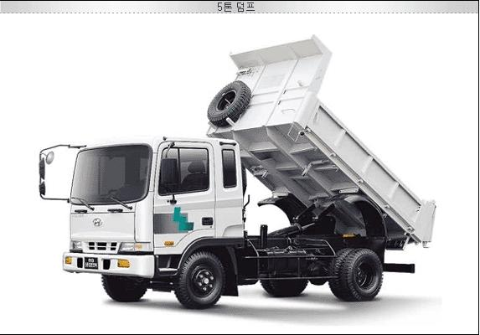
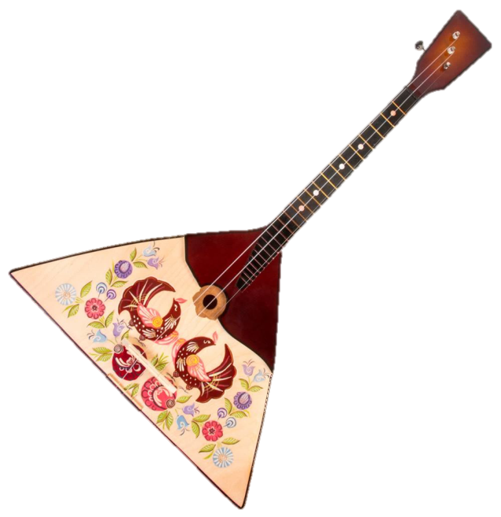
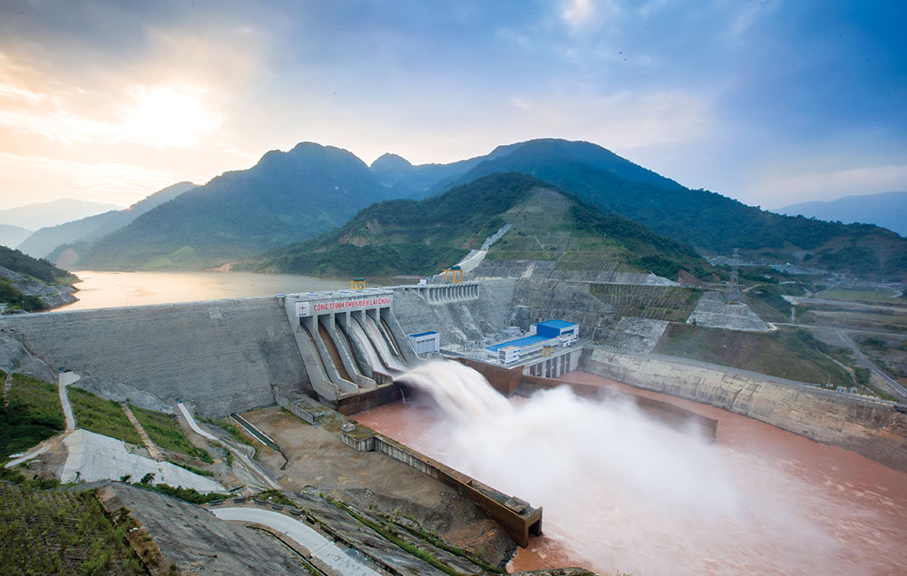
Tập đọc:
Tiếng đàn ba – la – lai – ca trên sông Đà
(Theo Quang Huy)
Ba-la-lai-ca: Tên một loại đàn ba dây của người Nga.
Sông Đà: sông chảy qua tỉnh Hòa Bình (trên sông này, tại khu vực thị xã Hòa Bình, các chuyên gia Liên Xô đã giúp ta xây dựng một công trình thủy điện lớn).
Xe ben: Xe tải, thùng xe có thể được điều khiển cho dốc hẳn xuống để đổ vật liệu.

Slide 16
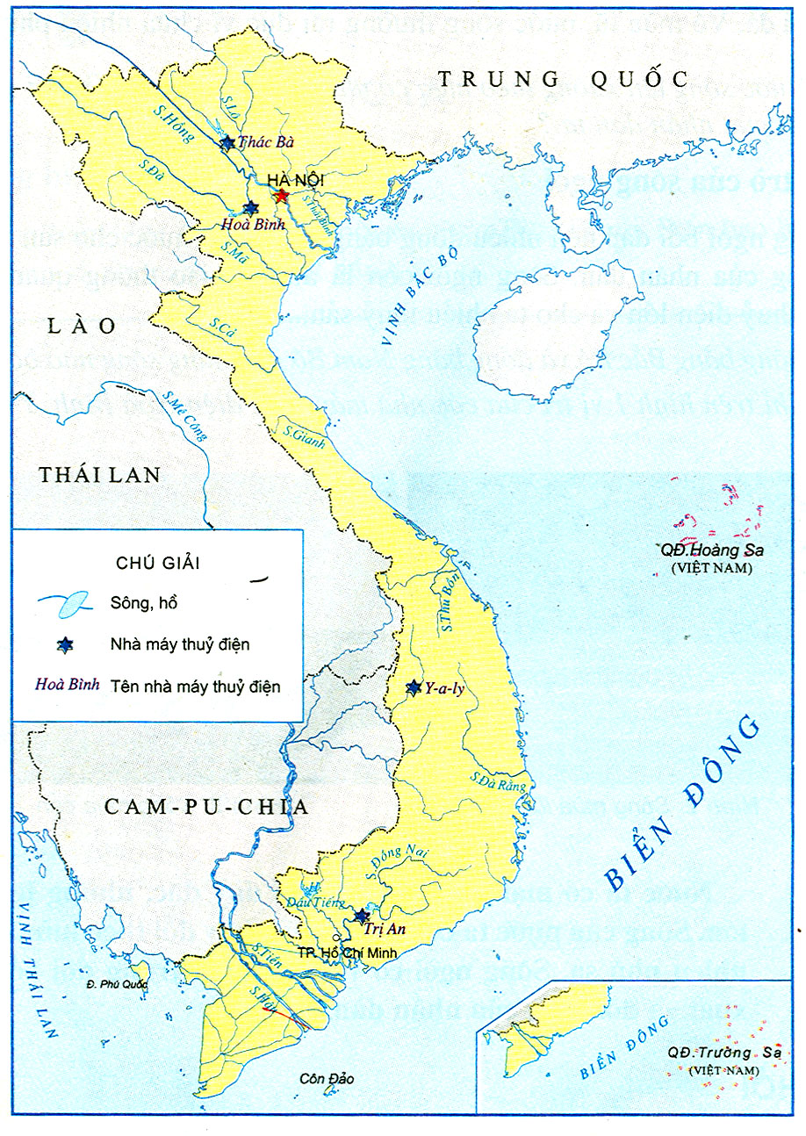
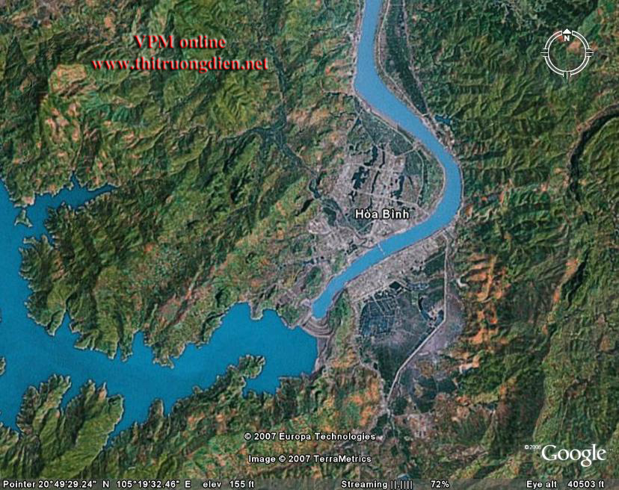

Slide 17

TÌM HIỂU BÀI

Slide 18
Tập đọc:
Tiếng đàn ba – la – lai – ca trên sông Đà
(Theo Quang Huy)
Luyện đọc:
Ba-la-lai-ca, ngẫm nghĩ
lấp loáng, sóng vai,
tháp khoan, công trường,
muôn ngả, bỡ ngỡ,…
- Ngày mai/
Chiếc đập lớn/ nối liền hai khối núi/
Biển sẽ nằm bỡ ngỡ/ giữa cao nguyên/
Sông Đà/ chia ánh sáng đi muôn ngả/
Từ công trình/ thủy điện lớn đầu tiên//

Slide 19
Tập đọc:
Tiếng đàn ba – la – lai – ca trên sông Đà
(Theo Quang Huy)
Cảnh sông Đà được tả vào thời gian nào? Câu thơ nào cho em biết điều đó?
Cảnh sông Đà được tả vào một đêm trăng. Câu thơ cho em biết điều đó là: “Một đêm trăng chơi vơi”

Slide 20

Theo em như thế nào là một đêm trăng chơi vơi?
A. Một đêm trăng buồn
B. Trăng một mình tỏa sáng giữa cảnh đêm bao la.
C.Một đêm trăng mờ ảo huyền bí

Slide 21
Câu 1: Những chi tiết nào trong bài gợi lên hình ảnh
đêm trăng trong bài vừa tĩnh mịch vừa sinh động?
Đêm trăng tĩnh mịch:
+ Cả công trường say ngủ cạnh dòng sông.
+ Tháp khoan nhô lên trời ngẫm nghĩ.
+ Xe ủi, xe ben sóng vai nằm nghỉ.
Đêm trăng tĩnh mịch nhưng sinh động vì:
+ Có tiếng đàn của cô gái Nga.
+ Dòng trăng lấp loáng sông Đà.

Slide 22
Đêm trăng tĩnh mịch nhưng vẫn rất sinh động vì có tiếng đàn của cô gái Nga, có ánh trăng, có người thưởng thức tiếng đàn.

Slide 23
Câu 2. Tìm một hình ảnh đẹp trong bài thơ thể hiện sự gắn bó giữa con người với thiên nhiên trong đêm trăng bên sông Đà?
Chỉ còn tiếng đàn ngân nga
Với dòng trăng lấp loáng sông Đà.
* Câu thơ Chỉ còn tiếng đàn ngân nga với một dòng trăng lấp loáng sông Đà gợi lên một hình ảnh đẹp, thể hiện sự hòa quyện giữa con người với thiên nhiên, giữa ánh trăng với dòng song. Tiếng đàn ngân nga lan tỏa vào dòng sông lúc này như một “ dòng trăng” lấp loáng.

Slide 24
Trong đêm trăng trên sông Đà, con người và thiên nhiên có sự hòa hợp, gắn bó thân thiết, mang lại cảm giác gần gũi, ấm áp chứ không hề xa lạ, đáng sợ.

Slide 25
Câu 3. Những câu thơ nào trong bài
sử dụng phép nhân hóa?
- Cả công trường say ngủ cạnh dòng sông.
say ngủ
- Những tháp khoan nhô lên trời ngẫm nghĩ
ngẫm nghĩ
Biện
pháp Nhân
hóa
- Những xe ủi, xe ben sóng vai nhau nằm nghỉ.
sóng vai nhau nằm nghỉ
- Biển sẽ nằm bỡ ngỡ giữa cao nguyên.
nằm bỡ ngỡ
- Sông Đà chia ánh sáng đi muôn ngả.
chia ánh sáng

Slide 26
Hình ảnh công trường kì vĩ, rộng lớn nhưng không hề lạnh lẽo, xa lạ vì tác giả đã sử dụng biện pháp nghệ thuật nhân hóa rất tài tình khi miêu tả công trường.

Slide 27
Ở khổ thơ cuối bài, tác giả đã ước mơ điều gì?
Tác giả đã ước mơ về một tương lai tương đẹp. Nhà máy thủy điện sẽ đem ánh sáng đến mọi miền Tổ quốc.

Slide 28

ƯỚC MƠ VỀ
MỘT TƯƠNG LAI TƯƠI ĐẸP

Slide 29
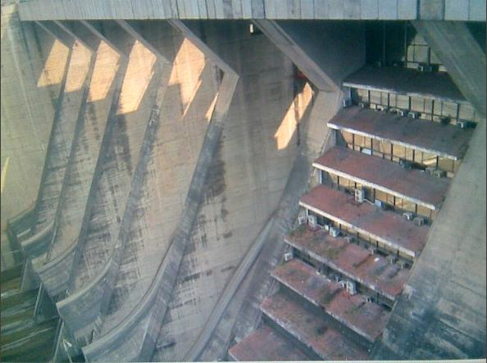
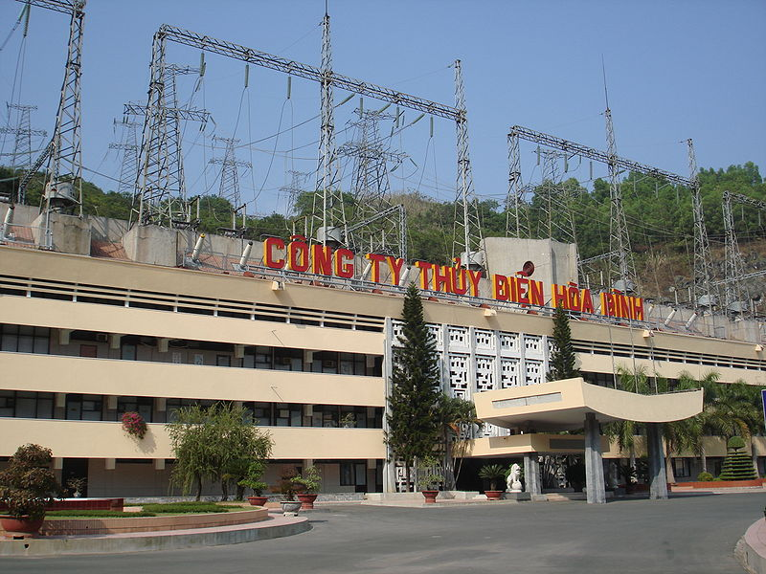
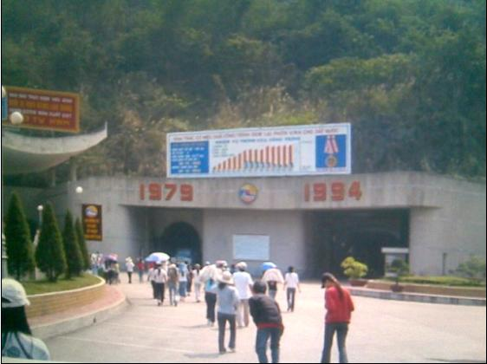
Nhà máy thuỷ điện Hòa Bình
Chiều cao đập bằng 1 căn nhà 10 tầng
Lối vào hầm nơi đặt các tổ máy phát điện ngầm trong lòng đất , đường hầm dài hơn 800m.

Slide 30
Nội dung bài đọc
Cảnh đẹp kì vĩ của công trường thủy điện sông Đà cùng với tiếng đàn ba-la-lai-ca trong ánh trăng và ước mơ về tương lai tươi đẹp khi công trình hoàn thành.

Slide 31

LUYỆN ĐỌC HAY

Slide 32
Nêu cách đọc diễn cảm bài thơ ?
Toàn bài đọc với giọng chậm rãi, ngân nga , thể hiện được niềm xúc động của tác giả khi nghe tiếng đàn trong đêm trăng.

Slide 33
Luyện đọc hay
Ngày mai //
Chiếc đập lớn/ nối liền hai khối núi//
Biển sẽ nằm/ bỡ ngỡ giữa cao nguyên//
Sông Đà/ chia ánh sáng đi muôn ngả//
Từ công trình /thủy điện lớn đầu tiên.//

Slide 34
Đọc thuộc lòng.
Trò chơi “ Truyền điện”
Đọc thuộc lòng từng khổ thơ

Slide 35

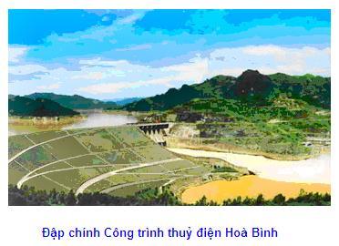

Tiếng đàn ba-la-lai-ca trên sông Đà
Trên sông Đà
Một đêm trăng chơi vơi
Tôi đã nghe tiếng ba-la-lai-ca
Một cô gái Nga mái tóc màu hạt dẻ
Ngón tay đan trên những sợi dây đồng.
Lúc ấy
Cả công trường say ngủ cạnh dòng sông
Những tháp khoan nhô lên trời ngẫm nghĩ
Những xe ủi, xe ben sóng vai nhau nằm nghĩ
Chỉ còn tiếng đàn ngân nga
Với một dòng trăng lấp loáng sông Đà.
Ngày mai
Chiếc đập lớn nối liền hai khối núi
Biển sẽ nằm bỡ ngỡ giữa cao nguyên
Sông Đà chia ánh sáng đi muôn ngả
Từ công trình thủy điện lớn đầu tiên.

Slide 36

VẬN DỤNG

Slide 37
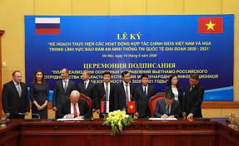
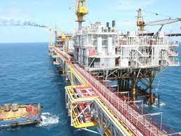
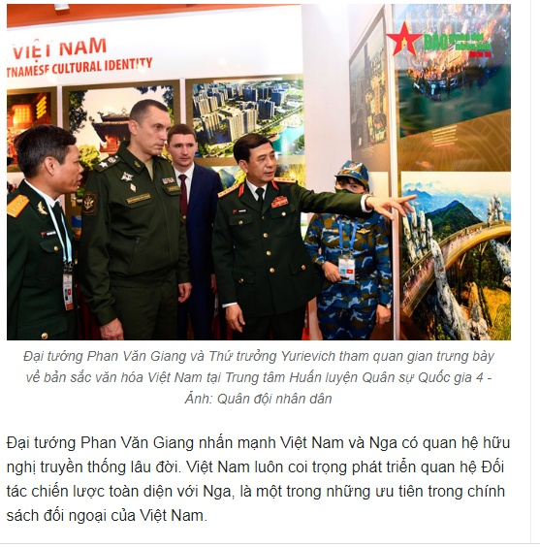

Mối quan hệ Việt Nam – Liên bang Nga

Slide 38
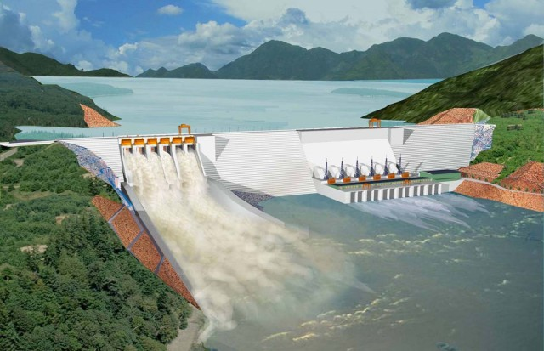
Nhà máy thuỷ điện Sơn La

Slide 39
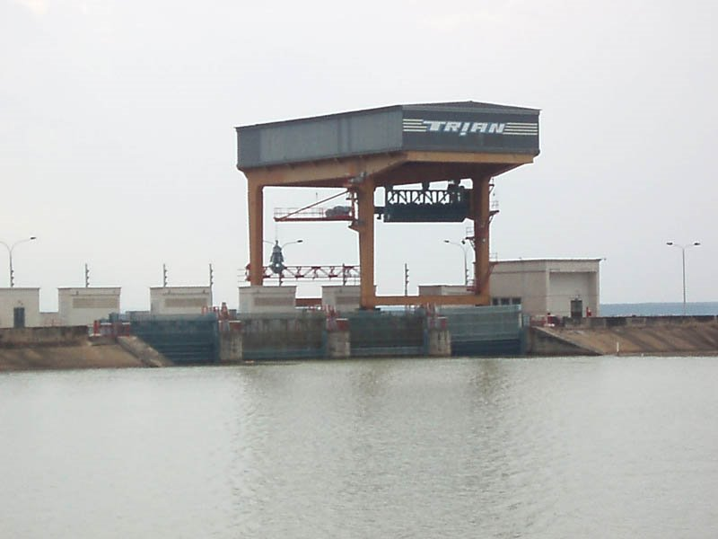
Nhà máy thuỷ điện Trị An

Slide 40
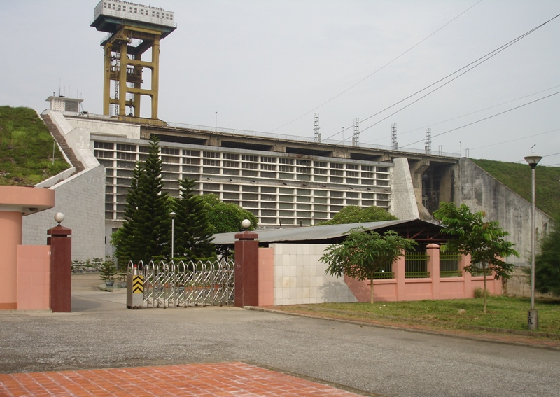
Nhà máy thuỷ điện Thác Mơ

Slide 41
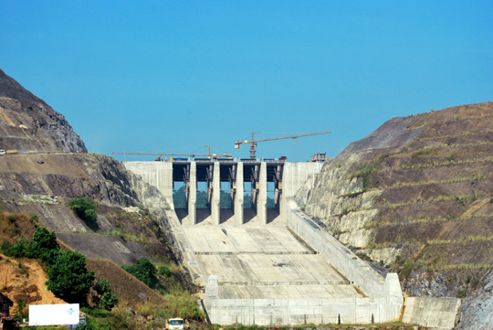
Nhà máy thuỷ điện Cửa Đạt

Slide 42
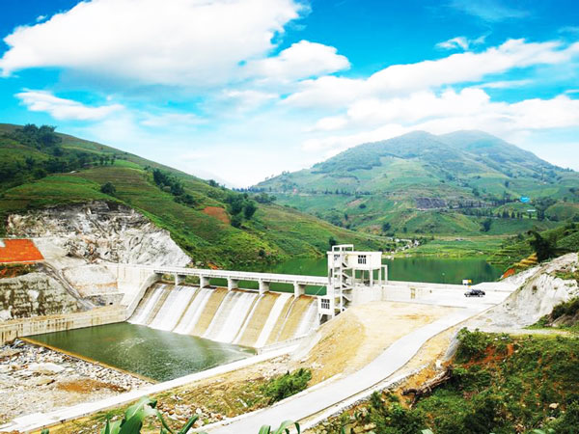
Nhà máy thuỷ điện Yaly (thuộc tỉnh Kon Tum)
Nhà máy thủy điện Yaly được đánh giá là nhà máy thủy điện lớn bậc nhất tại các tỉnh Tây Nguyên. Công trình nằm trên lưu vực sông Sê San

Slide 43

Dặn dò:
Luyện đọc diễn cảm bài thơ.
Chuẩn bị: Bài “Kì diệu rừng xanh” trang 75.

